Slide 1

Соединённые Штаты Америки.
Особенности хозяйства. Внутренние различия.
Учитель географии МОАУ «СОШ №13» г. Бузулука
Несговорова Л.В.

Slide 2


Общая характеристика хозяйства.
Причины, влияющие на темпы хозяйственного развития.
США – одно из крупнейших государств мира, обладающее могучим экономическим, научно-техническим и военным потенциалом, которое во многом определяет политику современного мира.
В настоящее время это единственная супердержава. Современный ВНП страны не имеет себе равных. США являются крупнейшим в мире производителем промышленной и сельскохозяйственной продукции.
Для американской экономики характерна высокая концентрация производства и капитала. Крупнейшие американские корпорации являются транснациональными по характеру своих операций. Только среди 500 крупнейших ТНК мира свыше 170 американских.

Slide 3

Общая характеристика
хозяйства.
Отраслями международной специализации США являются электротехническая и электронная промышленность, автомобилестроение, авиакосмическая, атомная промышленность, биотехнология и т.д.
По численности научного и инженерного персонала и расходам на НИОКР США резко выделяется даже среди высокоразвитых стран.
Под воздействием НТР в отраслевой структуре ВНП происходит сокращение удельного веса материального производства и возрастание непроизводственной сферы.

Slide 4
Факторы, способствующие высоком уровню хозяйства США:
Свобода С/Х от феодализма
Большой приток высоко квалифициро-ванных специалистов-имигрантов
Расширение внутреннего рынка за счёт освоения новых земель
Богатые природные ресурсы
Выгодное ЭГП
Длительный период развития без войн на своей территории

Slide 5
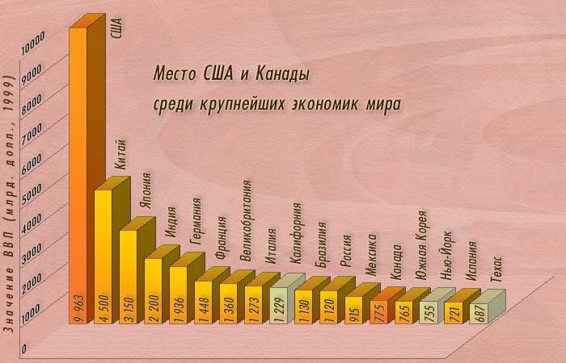
США
Китай
Япония
Россия

Slide 6



Промышленность
Занято 25% населения
Высокий уровень концентрации производства и капитала – ТНК
Чётко проявляется переход от ресурсо- к энергосберегающим технологиям

Slide 7
Промышленность США
По добыче нефти, газа, угля, выплавке стали входит в тройку лидеров мира
По производству электроэнергии – 1 место в мире
Лидирующие позиции в химической промышленности, выплавке цветных металлов (Al – 1 место)
Лицо страны – производство автомобилей, самолётов
По уровню развития электроники и аэрокосмической техники превосходит все страны мира.

Slide 8
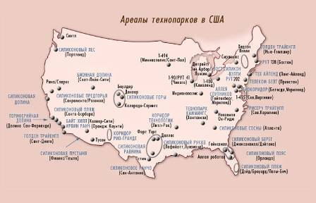
Отраслями международной специализации США являются электротехническая и электронная промышленность, автомобилестроение, авиакосмическая, атомная промышленность, биотехнология и т.д.
По численности научного и инженерного персонала и расходам на НИОКР США резко выделяется даже среди высокоразвитых стран.
Под воздействием НТР в отраслевой структуре ВНП происходит сокращение удельного веса материального производства и возрастание непроизводственной сферы.

Slide 9
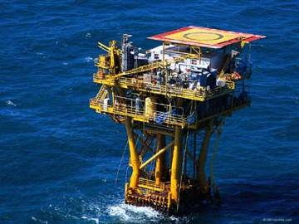
Геогафия основных промышленных комплексов и отраслей
США имеют самую мощную топливноэнергетическую промышленность. Основой ее является хорошая обеспеченность энергоресурсами – углем, нефтью, природным газом.
По разведанным запасам нефти и добыче США занимает 2 место в мире после Саудовской Аравии. Спрос на нефть удовлетворяется за счет добычи внутри страны и импорта.
Крупнейшими нефтяными монополиями мира являются «Экссон», «Тексако», «Галф ойл» и другие.
ТЭК
Потребность в природном газе удовлетворяется за счет собственной добычи и импорта из Канады. По добыче природного газа США уступает лишь России.
Угольная промышленность остается одной из важнейших отраслей. США находятся в группе лидеров, наряду с Китаем.

Slide 10
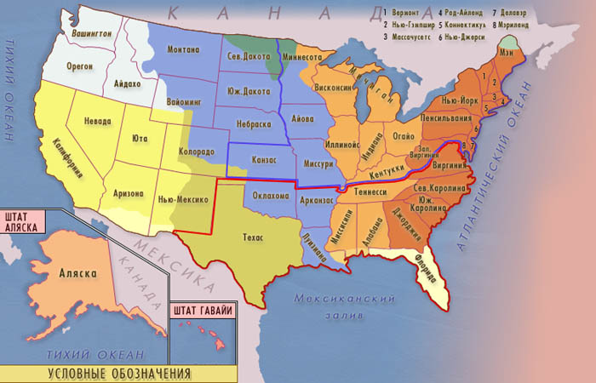
Важнейшими нефте- и газодобывающими штатам являются
Техас,
Аляска,
Луизиана,
Калифорния,
Нью –Мексико,
Вайоминг
Главный по добыче угольный бассейн -
Аппалачский
Ведется добыча также в
Центральном бассейне
В Горных штатах

Slide 11
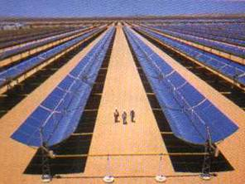
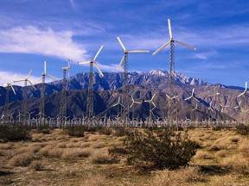
По суммарной мощности электростанций и по производству электроэнергии США занимают 1 место в мире.
В структуре выработки электроэнергии преобладает производство ее на ТЭС (70%)
На долю альтернативных источников энергии приходится около 2%
энергетика
По числу энергоблоков работающих АЭС США занимают 1 место в мире. Доля выработки около 20%
ГЭС построены на многих реках страны – Колумбия, Теннеси, Колорадо.

Slide 12
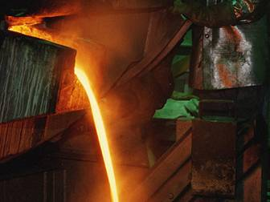

По выплавке стали США занимают 3 место в мире. Выплавку черных металлов в стране контролируют несколько крупных компаний. Одна из них – «Юнайтед Стейтс Стил корпорейшн».
США – крупный производитель основных видов цветных металлов. Развитие отрасли опирается на мощную сырьевую и энергетическую базу. Предприятия располагаются вблизи сырья или вблизи дешевых источников энергии, либо вокруг крупных портовых городов.
металлургия
Алюминиевая промышленность (1 место в мире) в основном работает на импортном сырье (из Ямайки, Гвинеи, Гайаны, Бразилии).

Slide 13
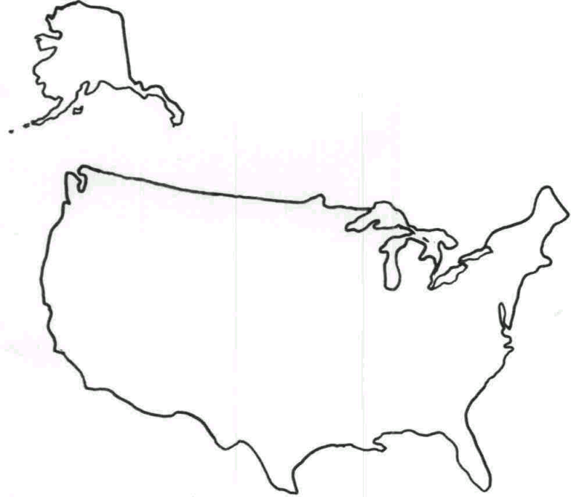
Основными районами размещения цветной металлургии являются:
Горные штаты
Ведущими центрами черной металлургии являются:
Штат Вашингтон
Побережье Мексиканского залива
В долине р. Теннеси
Cu
Al
Cu
Zn
Pb
Милуоки
Детройт
Кливленд
Гэри
Балтимор
Питтсбург
Al
Даллас
Al
Хьюстон

Slide 14


Автомобилестроение распространено в 20 штатах США. Однако главным районом производства остается Приозерье, особенно штат Мичиган с «автомобильной столицей» Детройтом.
Насчитывает десятки тысяч предприятий и тысячи фирм. Крупнейшие монополии в автомобилестроении «Дженерал моторс», «Форд мотор», «Даймлер Крайслер»
США контролирует 2/3 мирового рынка гражданской авиации. Крупнейшими монополиями являются «Боинг», «Юнайтед текнолоджиз», «Макдонелл Дуглас», «Локхид». Главный район авиастроения – тихоокеанские штаты.

Slide 15

Электротехническая и электронная промышленность США выпускает продукцию как промышленного, так и бытового назначения. Мировой рынок ЭВМ контролируют американские фирмы во главе с «Ай-Би-Эм»
Активно происходит процесс кооперирования промышленности и науки. Возникли научно-промышленные территориальные комплексы в различных частях США, например «Силиконовая долина» в Калифорнии, которая является ведущим в мире районом по производству полупроводников.
машиностроение
Судостроение США сильно уступает по значимости другим отраслям машиностроения. Оно не выдерживает конкуренции с другими странами мира. Центры находятся на Атлантическом побережье и в Мексиканском заливе. Есть судоверфи в районе Великих озер.

Slide 16
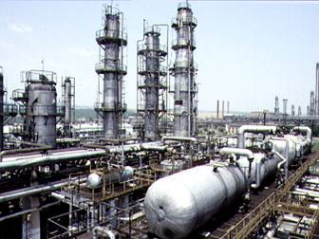
Химическая промышленность.
По размерам производства продукции США являются одним из мировых лидеров. Здесь господствуют фирмы «Дюпон де Немур», «Доу кемикл», «Монсанто».
Основными районами являются штаты Севера, где химия связана с металлургией, автомобилестроением, текстильной промышленностью, сельским хозяйством.
Большая концентрация химических предприятий наблюдается на побережье Мексиканского залива в штатах, которые богаты сырьем для этой отрасли: нефтью, природным газом и серой.
В долине реки Теннеси сложился комплекс энергоемких химических производств. Быстрыми темпами развивается химическая промышленность на Тихоокеанском побережье.

Slide 17



Сельское хозяйство
по размерам С/Х продукции превосходит все страны мира
По производству зерновых 2-е место, а по экспорту С/Х сырья – 1-е место в мире
Занято 3% населения
Производительность труда выше, чем в промышленности
США – первые в агробизнесе
Основной тип С/Х предприятия – ферма. Тенденция – роль крупных хозяйств быстро возрастает.
Особенность – постадийная специализация

Slide 18



Транспорт
Североамериканский тип.
Развитие всех видов
Большие размеры грузов и перевозок
Большая дальность перевозок
Особая роль автомобилей

Slide 19




Транспортный комплекс
Авиационный транспорт имеет большое значение в пассажирских перевозках и внутренних и международных. Парк самолетов гражданской авиации – самый большой в мире.
Быстрому развитию автомобильного транспорта способствовал процесс урбанизации и фермерский тип сельского расселения, а также наличие большой сети хороших автодорог по всей стране, налаженная система тех обслуживания и активная деятельность автомобильных монополий.
Основу железнодорожной системы составляют трансконтинентальные магистрали, идущие от Атлантического до Тихоокеанского побережья. Остальные магистрали проложены как в широтном, так и в меридиональном направлении.

Slide 20
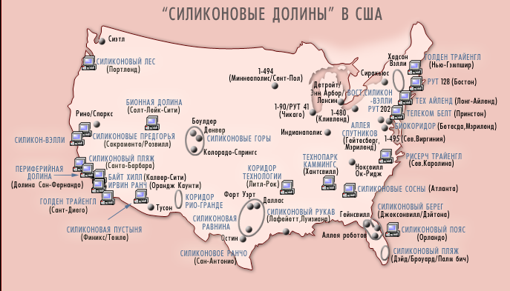
Технопарки и технополисы в США

Slide 21
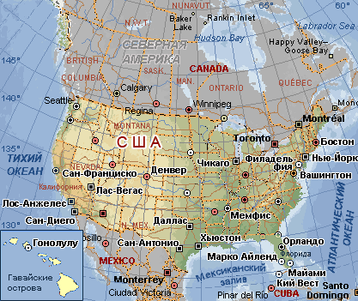
Территориальная структура хозяйства
Концентрация экономической жизни в «окраинных» приокеанских и приозёрных районах.

Slide 22
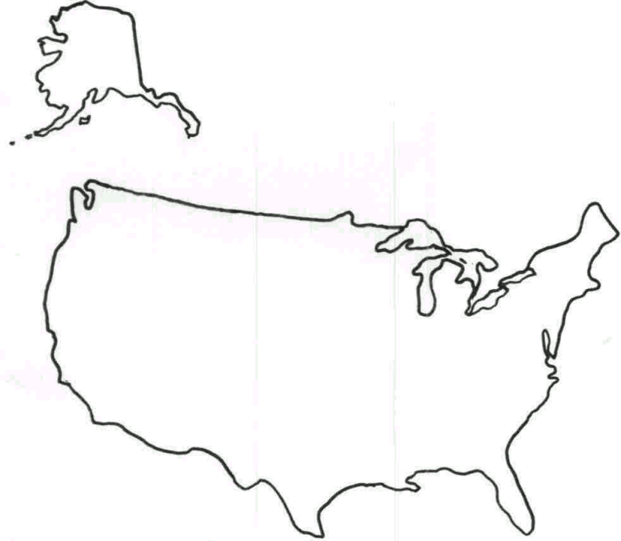
Запад
Социально-экономическое развитие отдельных районов.
Житница страны
Важный экономический район страны
Запад – самый молодой
и
динамичный
Средний Запад:
район крупной
промышленности
и с/х
Северо-Восток:
«мастерская
нации»
Юг:
макрорайон
больших
перемен.
Многоликий
Контрастность выражена особенно сильно

Slide 23
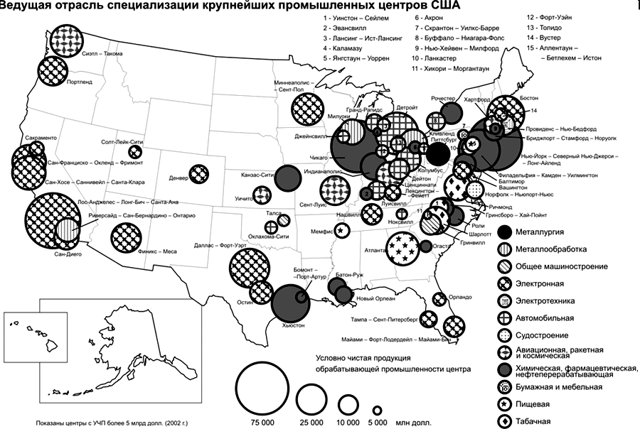

Slide 24
ПРОДУКЦИЯ | РЕГИОН
«КУКУРУЗНЫЙ ПОЯС» | Огайо, Индиана, Иллинойс
«МОЛОЧНЫЙ ПОЯС» | Мичиган, Висконсин
«ПШЕНИЧНЫЙ ПОЯС» | Великие равнины
Хлопок и табак | Южные штаты
Фрукты и овощи | Флорида
Сахарный тростник | Гавайи, Мексиканский залив

Slide 25
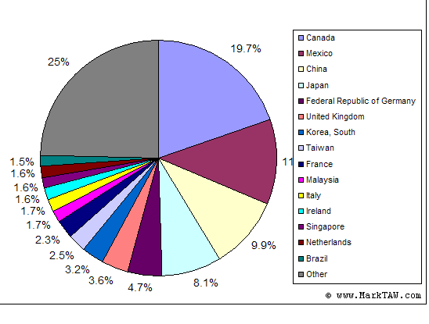
ТОРГОВЫЕ ПАРТНЕРЫ США

Slide 26
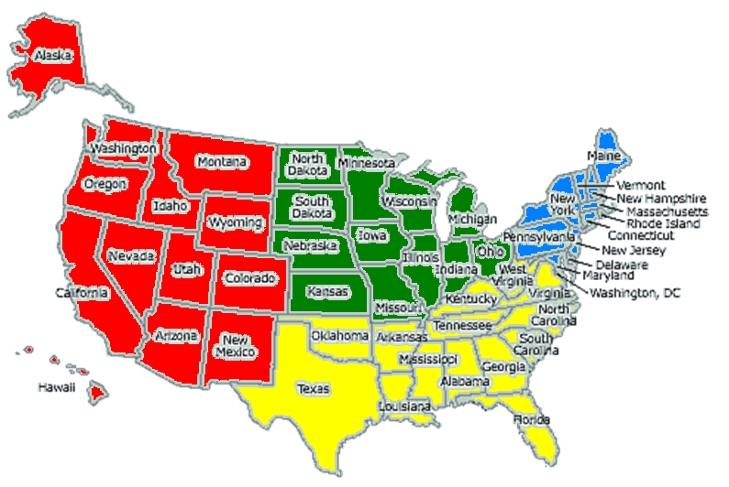
ЭКОНОМИЧЕСКИЕ РЕГИОНЫ
СЕВЕРО-ВОСТОК
СРЕДНИЙ ЗАПАД
ЮГ
ЗАПАД

Slide 27

Внешние экономические связи.
США
являются первым
торговым партнером
для многих
государств мира.
Во внешней
торговле
велика роль
соседей:
Канады и Мексики, а
также Японии, России и
стран
Зарубежной Европы.
Экспорт: продукция
машиностроения,
продовольствие, химикаты,
каменный уголь.
Импорт: продовольствие
транспортные средства,
минеральное сырье
На долю ТНК
приходится до 2/3
внешнеэкономического
оборота США
Большую роль,
чем торговля, играет
вывоз капитала

Slide 28


Домашнее задание
§17
Творческое задание: Отдых и туризм в США, его доля в ВВП страны; охрана окружающей среды.

